Slide 1


Pierwsze kroki w Primo
– logowanie, reset hasła oraz konto biblioteczne

Slide 2
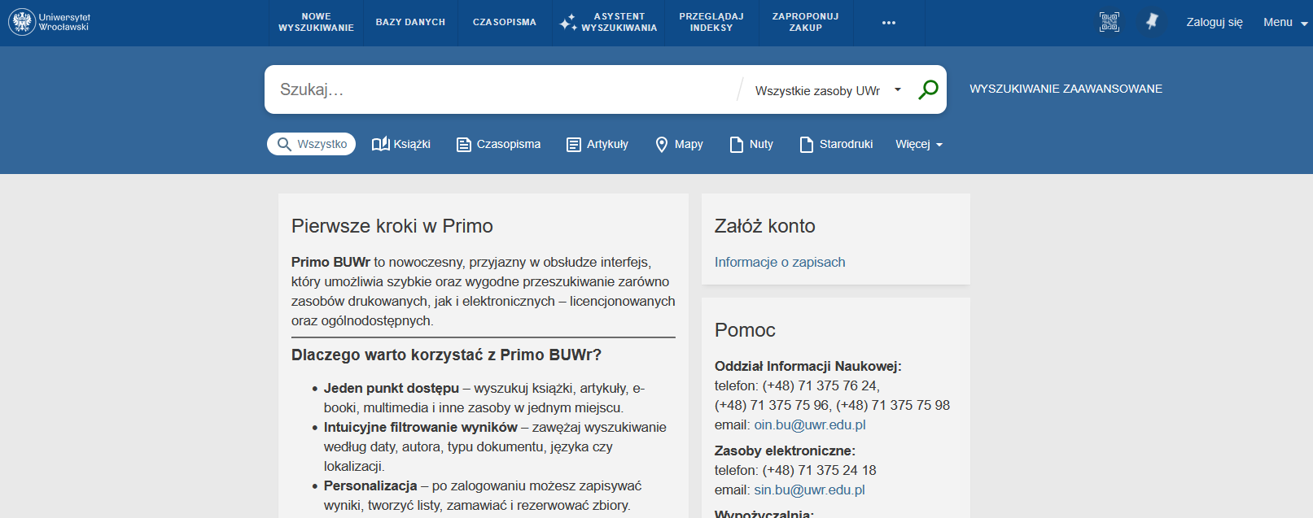
LOGOWANIE
Aby zalogować się na swoje konto biblioteczne, kliknij w odnośnik w prawym górnym rogu ekranu.

Slide 3
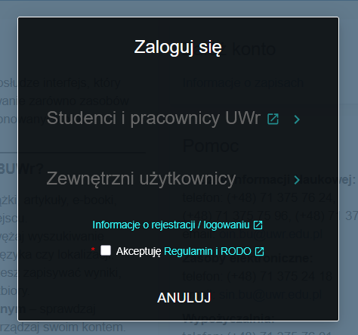
LOGOWANIE
Zaakceptuj Regulamin, a następnie wybierz kategorię użytkownika.

Slide 4
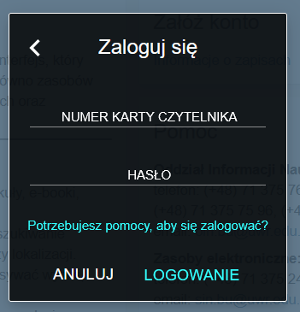
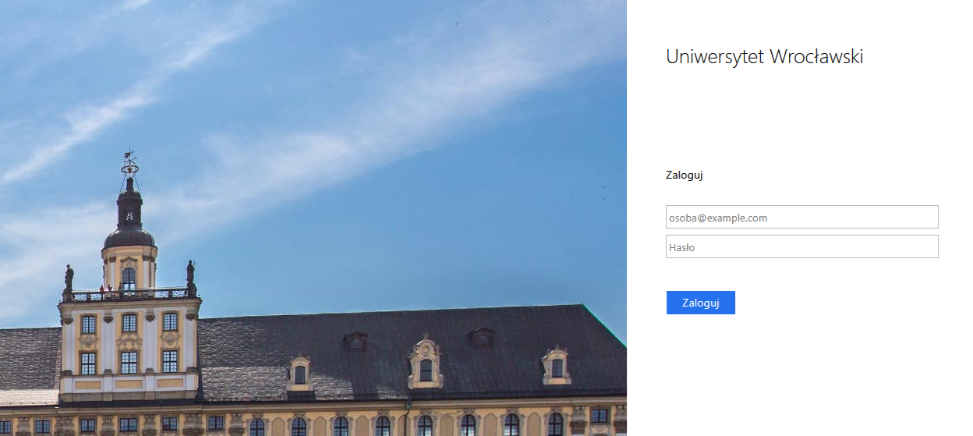
LOGOWANIE
Użytkownicy zewnętrzni logują się za pomocą numeru karty bibliotecznej oraz hasła.
Dla studentów oraz pracowników UWr logowanie następuje poprzez domenę uwr.edu.pl

Slide 5
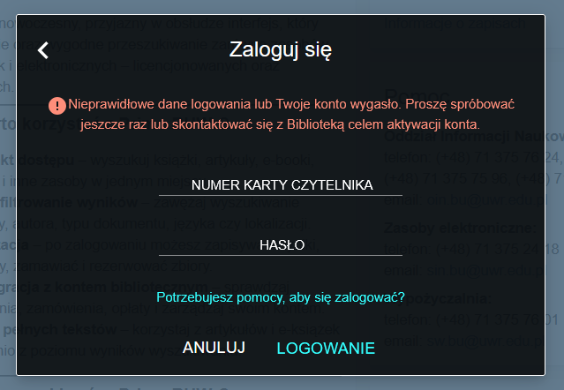
KONTO BIBLIOTECZNE
W przypadku utraty ważności konta system nie pozwoli na zalogowanie się.
W takiej sytuacji skontaktuj się z Wypożyczalnią BU.

Slide 6
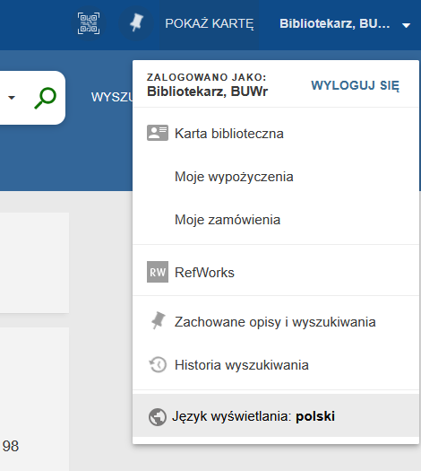
KONTO BIBLIOTECZNE
Po poprawnym logowaniu nastąpi automatyczne przekierowanie na stronę główną Primo.
Informacje o koncie i przycisk WYLOGUJ SIĘ znajdziesz klikając
w prawym górnym rogu na swoje imię i nazwisko.

Slide 7
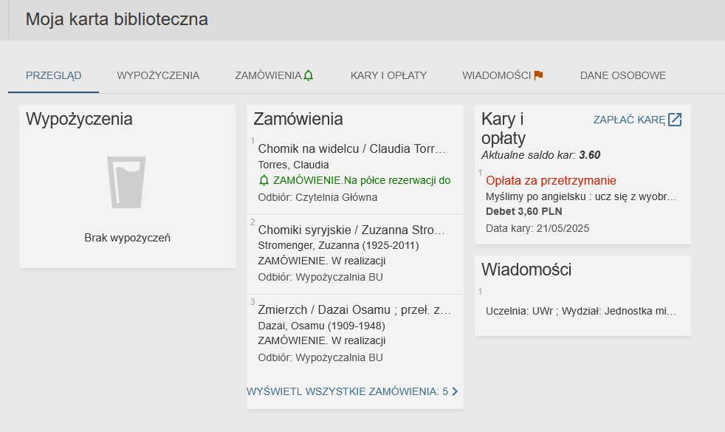
KONTO BIBLIOTECZNE
W zakładce Karta biblioteczna możesz szybko sprawdzić stan konta, zamówione materiały oraz wysokość ewentualnych opłat za przetrzymane książki.

Slide 8
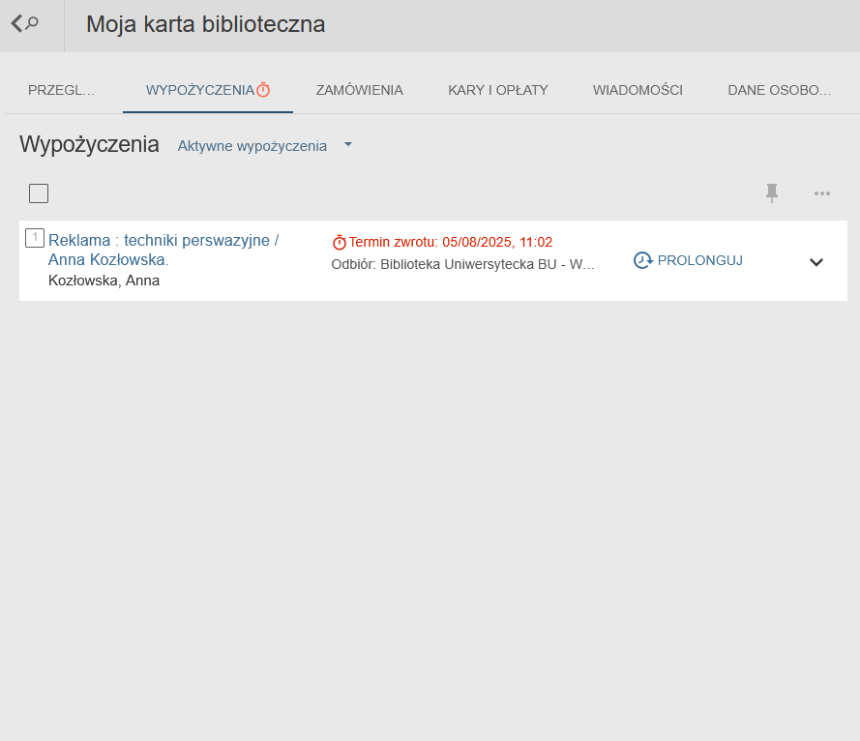
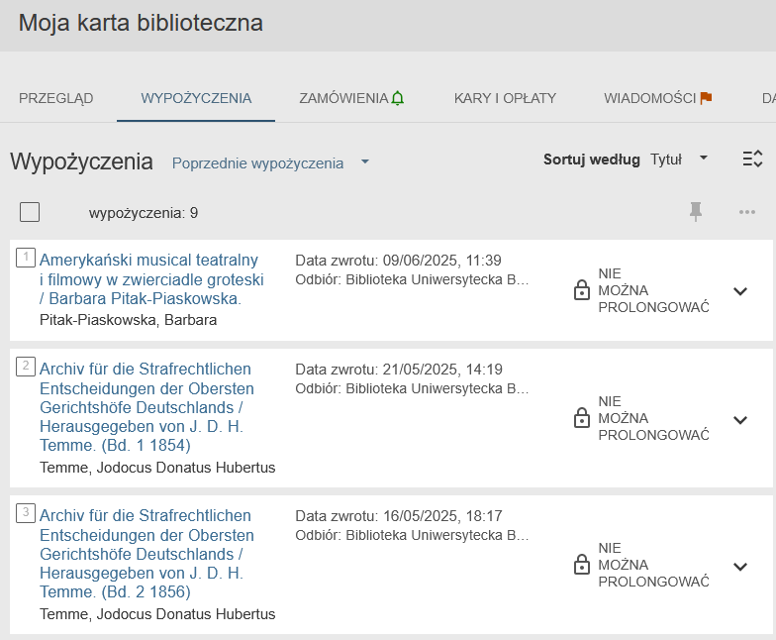
KONTO BIBLIOTECZNE
W zakładce Wypożyczenia możesz zobaczyć pozycje aktualnie znajdujące się na koncie oraz historię wypożyczeń.
W tej zakładce możesz samodzielnie prolongować wypożyczone pozycje (opcja pojawia się 7 dni przed terminem zwrotu).

Slide 9
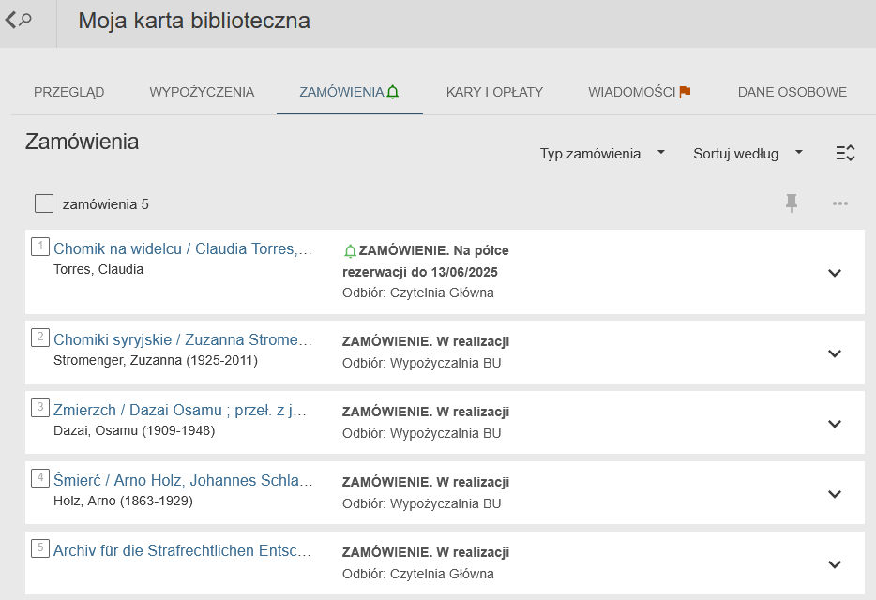
KONTO BIBLIOTECZNE
W zakładce Zamówienia masz dostęp do listy zamówionych pozycji. Możesz tutaj sprawdzić stan realizacji zamówienia oraz miejsce odbioru materiałów.
Informacja „Na półce rezerwacji” oznacza,
że materiały czekają już
w wybranym punkcie odbioru.
Gdy zamówienie będzie gotowe do odbioru, otrzymasz również wiadomość e-mail.

Slide 10
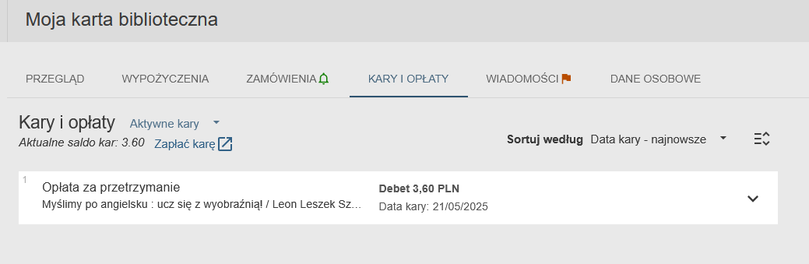
KONTO BIBLIOTECZNE
W zakładce Kary i opłaty znajdują się informacje o opłatach naliczonych
za przetrzymane pozycje oraz ewentualnych dodatkowych opłatach.

Slide 11
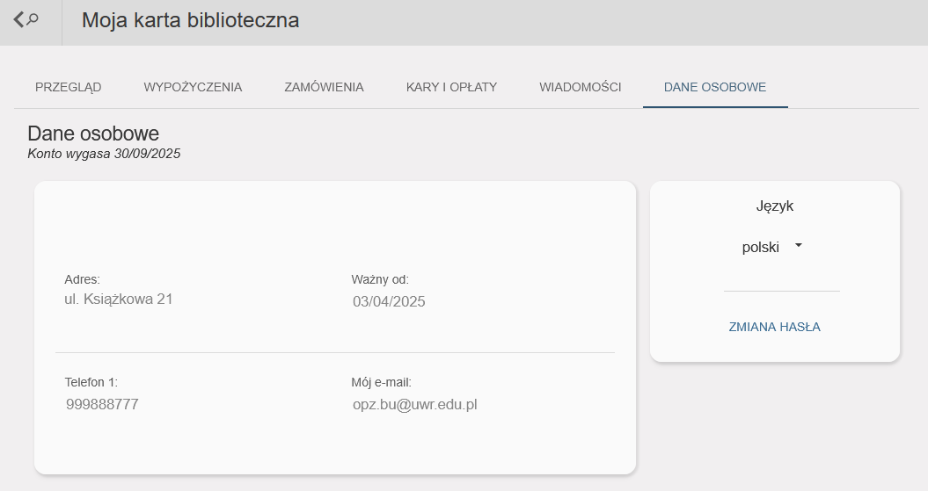
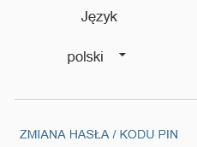
KONTO BIBLIOTECZNE
Klikając na zakładkę Dane osobowe, możesz sprawdzić datę ważności swojego konta bibliotecznego oraz swoje dane.

Slide 12
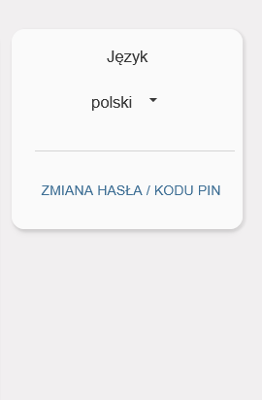
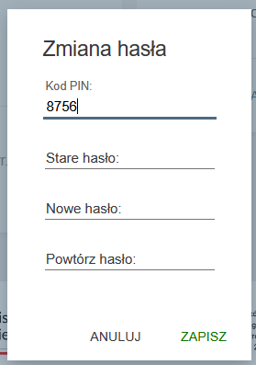
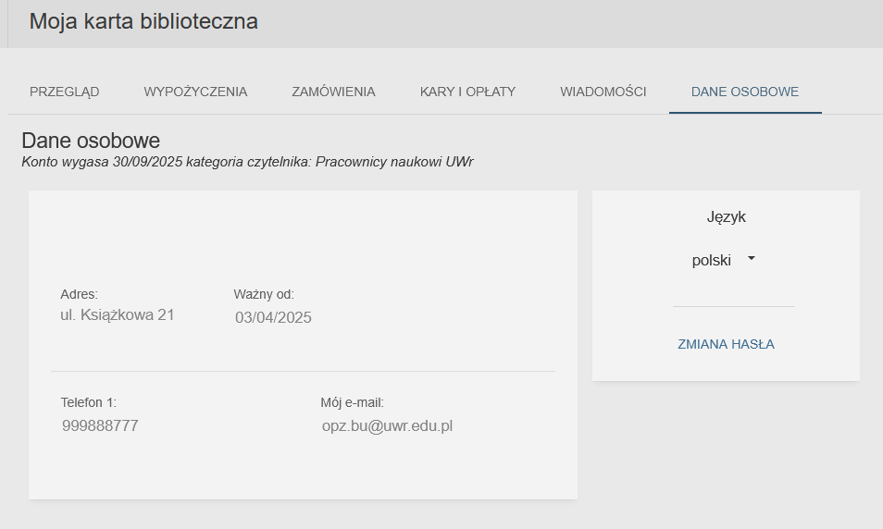
KONTO BIBLIOTECZNE
Aby skorzystać w Bibliotece z urządzeń samoobsługowych (selfchecka oraz książkomatu) musisz posiadać kod PIN, który będzie służyć jako Twoje hasło. Wygenerujesz go w zakładce Dane osobowe.
W polu „Kod PIN” wpisz wymyślony przez Ciebie czterocyfrowy kod. Pozostałych pól nie musisz uzupełniać.
(Użytkownicy zewnętrzni mogą także w tym miejscu zresetować hasło do konta).
Otrzymasz komunikat o poprawnym nadaniu PIN-u.
W ten sam sposób możesz także
w dowolnej chwili zmienić swój kod.
Kliknij na opcję „Zmiana hasła / Kodu PIN”.

Slide 13
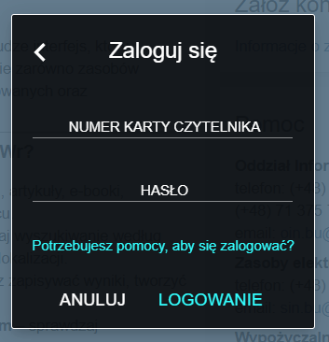
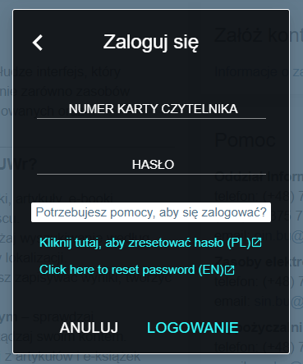
RESETOWANIE HASŁA
Hasło do swojego konta możesz także zresetować za pomocą linku w panelu logowania:

Slide 14
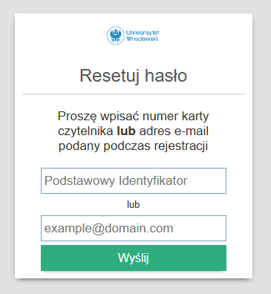
RESETOWANIE HASŁA
Wypełnij pola zgodnie z informacjami wyświetlanymi na ekranie.
Na podany adres e-mail zostaną wysłane nowe dane do logowania.

Slide 15
W razie problemów związanych z dostępem do konta prosimy o kontakt
z Wypożyczalnią Miejscową BUWr:
sw.bu@uwr.edu.pl
(+48) 71 375 76 01

